Slide 1
3.4 除法

Slide 2
除法每次测试最大能减掉多少，并以此产生商。二进制只有0或1两种选择。
被除数 = 商 x 除数 + 余数
n
对位关系：除数右移
商：产生最后一位，左移
n
商
0
0
0
被除数
除数
0
部分余数
0
0
余数
n

Slide 3
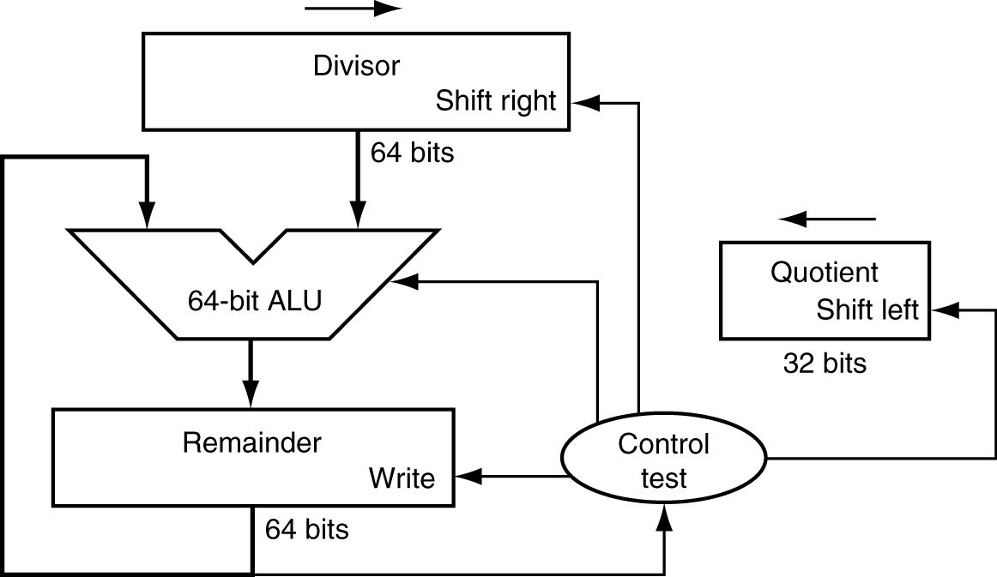
整数除法
初始化：除数000…（除数放左侧）
初始化：00…0被除数（右侧）

Slide 4
例：使用4位数据计算7/2。
7——0111——0000 0111 （因为4*4位为8位，所以被除数要补足位数。注：纯小数不是这样）
2——0010——0010 0000 （补位，对齐）
溢出检测：
8位被除数除以4位除数，商有效位不得超过4位。
被除数高4位 - 除数 >= 0 则溢出。

Slide 5
迭代 | 步骤说明 | 商 | 除数 | 余数
0 | 初值 | 0000 | 0010 0000 | 0000 0111
1 | 余=余-除 |  |  | 1110 0111
 | 余<0，恢复余数，商左移，商上0 | 0000 |  | 0000 0111
 | 右移除数 |  | 0001 0000
2 | 同上 |  |  | 1111 0111
 |  | 0000 |  | 0000 0111
 |  |  | 0000 1000
3 | 同上 |  |  | 1111 1111
 |  | 0000 |  | 0000 0111
 |  |  | 0000 0100
4 | 余=余-除 |  |  | 0000 0011
 | 余>0，商左移，商上1 | 0001
 | 右移除数 |  | 0000 0010
5 | 同上 |  |  | 0000 0001
 |  | 0011
 |  |  | 0000 0001

Slide 6
余数左移代替除数右移——
除数寄存器位数减少
余数、被除数、商合用一个左移寄存器——
初始化：
每左移一次，上一位商
0…0 | 被除数
余数 | 商

Slide 7
步骤
1）余数寄存器左移（假设商上0）
2）新余数 = 余数（高32位） – 除数
3）<0 不够减，恢复余数，转4）
>=0够减，改商位为1，转4）
4）循环次数32，否，转1）。是，结束。
余数 被 | 除数 | 商的0

Slide 8
Left Shift and Subtract Division Hardware
0 0 1 0 = 2
第一步左移，因为第一步商必然上0
divisor
32-bit ALU
subtract
shift
left
dividend
remainder
quotient
Control
0 0 0 0 0 1 1 0 = 6
0 0 0 0 1 1 0 0
sub 1 1 1 0 1 1 0 0
rem neg, so ‘ient bit = 0
0 0 0 0 1 1 0 0
restore remainder
0 0 0 1 1 0 0 0
sub 1 1 1 1 1 1 0 0
rem neg, so ‘ient bit = 0
0 0 0 1 1 0 0 0
restore remainder
0 0 1 1 0 0 0 0
sub 0 0 0 1 0 0 0 1
rem pos, so ‘ient bit = 1
0 0 1 0 0 0 1 0
sub 0 0 0 0 0 0 1 1
rem pos, so ‘ient bit = 1
= 3 with 0 remainder

Slide 9
有符号除法
取绝对值参与运算
结果符号位为操作数符号位异或
非0余数的符号位与被除数相同

Slide 10
MIPS 除法指令
使用 HI/LO 两个寄存器存储结果
HI: 32-bit 余数
LO: 32-bit 商
指令
div rs, rt / divu rs, rt
无溢出或被0除检测
如需检测有软件完成
使用 mfhi, mflo 来访问结果

Slide 11
原码一位除法*
设：被除数[X]_{原}=x_{f}.x₁x₂…x_{n}
除数[Y]_{原}=y_{f}.y₁y₂…y_{n}
则商的符号Q_{f}=x_{f}⊕y_{f}
商的数值|Q|=|X|/|Y|
纯小数除法运算前，先要判断是否会产生溢出:
被除数-除数 >0
即商大于1，纯小数溢出，就表示溢出，此时除法就不进行，并由程序进行处理。
此外，还需判断除数不为0。

Slide 12
原码恢复余数除法
一、原码恢复余数除法
符号位单独处理， Q_{f}=x_{f}⊕y_{f}，两个正数参加运算。
(1)余数=|被除（余）数|-|除数|
(2) >0 上 1
<0 上 0 且 +除数（称为恢复余数）
商上0时，由于在比较时已减去了除数，而商又上0，此时正确的余数应是|被除数|-0，因此需要加上除数，将余数还原成原来的数值再进行后面的运算。
(3)余数和商左移一位,返回(1)直到商的位数与除数相同。
(4)左移时末位补0。

Slide 13
［例］［x］_{原}=1.1001，［y］_{原}=0.1011，求[x/y]_{原}=?
解： ［|x|］_{原}=0.1001 ［|y|］_{补}=0.1011，［-|y|］_{补}=1.0101
迭代 | 步骤 | 余数 | 商
0 | 初始值 | 00.1001 | 0.0000
1 | (x-y)比较，即+[-|y|]_{补} | 11.0101
 | 余数r₀＜0，商上0 | 11.1110 | 0.0000
 | 加y恢复余数 | 00.1001 | 0.0000
 | 左移 | 01.0010 | 0.0000
2 | 减y比较 | 11.0101
 | r₁＞0，商上1 | 00.0111 | 0.0001
 | 左移 | 00.1110 | 0.0010
3 | 减y比较 | 11.0101
 | r₂＞0，商上1 | 00.0011 | 0.0011
 | 左移 | 00.0110 | 0.0110
4 | 减y比较 | 11.0101
 | r₃＜0，商上0 | 11.1011 | 0.0110
 | 恢复余数 | 00.0110 | 0.0110

Slide 14
 | 左移 | 00.1100 | 0.1100
5 | 减y比较 | 11.0101
 | r₄＞0，商上1 | 00.0001 | 0.1101
[Q]_{原}=2⁰(x_{f}⊕y_{f})+|[Q]_{原}|=1.1101
[r₄]_{原}=2⁰x_{f}+|[r₄]_{原}|=1.0001
[r₄]_{原真}=2⁰x_{f}+2⁻⁴[r4]_{原}=1.0000 0001
余数与被除数同号

Slide 15
原码不恢复余数法
二、原码不恢复余数法
原码不恢复余数法的原理:不恢复余数法的特点是不够减时不必恢复余数，而根据余数的符号作相应处理就可继续往下运算，因此运算步数固定、控制简单，提高了运算速度。

Slide 16
原码不恢复余数法
推证：设R_{i}是第i步的假余数，Ri<0，则
R_{i+1}=2(R_{i}+|Y|)-|Y|
R_{i+1}=2R_{i}+2|Y|-|Y|
=2R_{i}+|Y|
将假余数当作真余数左移一位，再+|Y|即可得下一步余数。
不恢复余数法就是采用这种方法，所以又称为加减交替法。

Slide 17
原码不恢复余数法
2. 原码不恢复余数法求|Q|的运算规则如下：
符号位单独处理。
(1)被除数和除数取绝对值且为双符号位参与运算，并要求|x|<|y|
(2) 先用被除（余）数减去除数。
·当新余数为正时，商上1，余数左移一位，再减去除数。
·当新余数为负时，商上0，余数左移一位，再加上除数。
(3) 重复(2)，左移时末位补0
恒置1法，重复n次上商操作，最后一位商置1；
校正法，重复n+1次上商操作，第(n+1)次不左移，且当第n+1步余数为负时，需加上|y|得到第n+1步正确的余数。
无论哪种方法[r_{n}]_{原真}= 2^{-n} |[r_{n}]|+x_{f}.0…0(余数与被除数同号)。

Slide 18
部分商，初值为1
因为第一步做减法
余数和商
符号位

Slide 19
［例］［x］_{原}=1.1001，［y］_{原}=0.1011
用不恢复余数法求[x/y]_{原}=[Q]_{原}=?
解：[|x|]_{原}=00.1001，
[|y|]_{原}=00.1011，
[-|y|］_{补}=11.0101
运算过程见下页，
[Q]_{原}=1.1101
r₄>0所以是真余数
所以[r4]_{原真}=2⁰x_{f}+|[r₄]|2⁻⁴=1.0000 0001
若采用恒置1法，[Q]_{原}=1.1101，但余数 r4=11.0110为假余数。
r4=11.0110+00.1011=00.0001
所以[r4]_{原真}=1.0000 0001

Slide 20
迭代 | 步骤 | 余数 | 商
0 | 初值 | 00.1001 | 0.0000
1 | (x-y)比较，第一次都是减法，+[-|y|］_{补} | 11.0101
 | r₀<0，商上0 | 11.1110 | 0.0000
 | 左移一位 | 11.1100 | 0.000
2 | 余数为负，加|y|比较，+[|y|]_{原} | 00.1011
 | r₁>0，商上1 | 00.0111 | 0.0001
 | 左移一位 | 00.1110 | 0.001
3 | 余数为正，减|y|比较，+[-|y|］_{补} | 11.0101
 | r₂>0，商上1 | 00.0011 | 0.0011
 | 左移一位 | 00.0110 | 0.011
4 | 余数为正，减|y|比较 | 11.0101
 | r₃<0，商上0 | 11.1011 | 0.0110
 | 左移一位，若采用“恒置1法”，末位恒置1，结束 | 11.0110 | 0.110
5 | 余数为负，加|y|比较 | 00.1011
 | r₄>0，商上1 | 00.0001 | 0.1101

Slide 21
1)各寄存器的存储内容，及左移功能
2）异或求符号
4）正数时qn=1相当于按位取反加1，做减法
3）正数0、负数1
求反后为上商的值

Slide 22
作业
3.19

